Slide 1


Slide 2

PLAN
ESTRATÉGICO

Slide 3

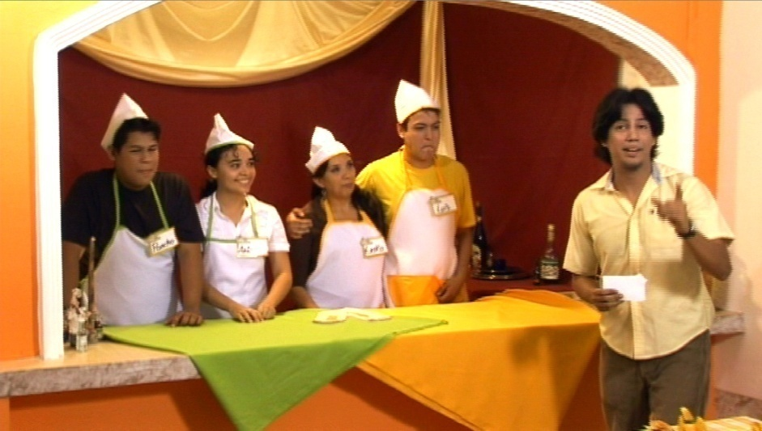
Plan estratégico
Misión
A través de este “Concurso” de cocina familiar, ayudar al mejoramiento de las relaciones entre los integrantes del hogar.
Visión
Ser un programa en el que se busque no solo entretener al espectador, sino llegar a convertirnos en una herramienta válida para acercar a las personas entre sí, a través del trabajo en equipo y reforzando la confianza entre ellos.
Pag 20

Slide 4
MARCO
CONCEPTUAL

Slide 5
Marco conceptual
Marco conceptual
Hay algunos 3 problemas específicos de los que partimos para la realización de este proyecto:
Machismo
Falta de comunicación
Actuales programas de cocina
Pag 21

Slide 6

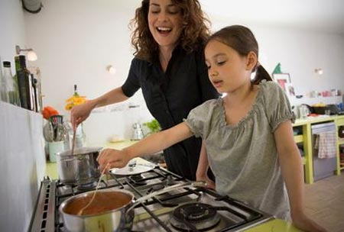
Marco conceptual
CONTENIDO
Aprender a cocinar de forma fácil y sencilla, con consejos prácticos para el ama de casa.
Tips que serán de mucha utilidad no solo para el ama de casa, sino para toda la familia.
Pag 33

Slide 7
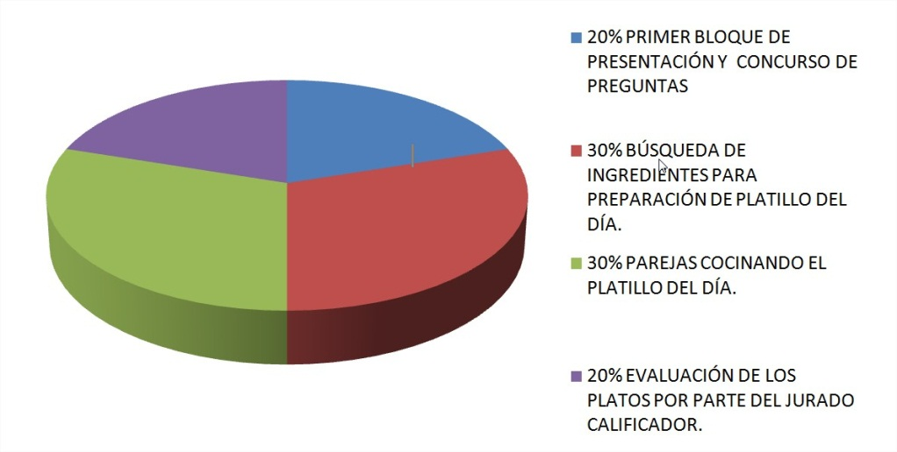
Marco conceptual
DISTRIBUCIÓN DEL PROGRAMA
Nuestro programa está dividido en 4 partes, teniendo 3 cortes comerciales como separación de cada bloque, y está conformado de la siguiente forma:
Pag 34

Slide 8
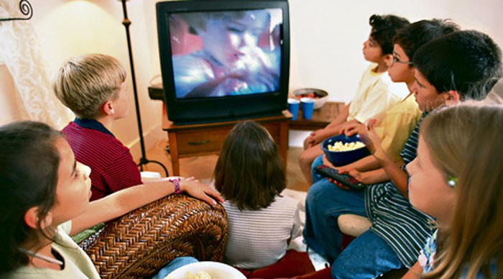
Marco conceptual
HORARIO DE TRANSMISIÓN
Debido a la información, target, y contenido que maneja nuestro programa, el horario más apropiado para su transmisión será de 12h30 a 13h00 de lunes a viernes.
Pag 34

Slide 9
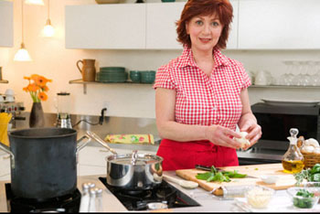
Marco conceptual
TARGET
Debido a que es considerada como la mejor televidente, nuestro programa está dirigido principalmente a las amas de casa, ya que el contenido de nuestro programa les proveerá de una herramienta válida para ayudarle en su quehacer diario.
Pag 34

Slide 10


Marco conceptual
DESCRIPCIÓN GENERAL
Nuestro programa tendrá un
Presentador que no necesariamente sea experto en rama gastronómica.
Además contaremos con un panel de jueces, quienes serán los encargados de evaluar a los concursantes de nuestro programa.
Pag 40

Slide 11



Marco conceptual
JUECES
Serán los encargados de evaluar los platillos de los participantes y darán consejos útiles no solo para el ama de casa, sino también para toda la familia.
Pag 41

Slide 12
CRONOGRAMA GENERAL
Y COSTOS
DE LA PRODUCCIÓN

Slide 13
ORGANIZACIÓN
DE LA PRODUCCIÓN
CRONOGRAMA GENERAL
MESÓN FAMILIAR
ETAPAS | S1 | S2 | S3 | S4 | S5 | S6 | S7 | S8 | S9
PRE PRODUCCIÓN | X | X | X | X
PRODUCCIÓN |  |  |  |  | X | X | X | X
POST PRODUCCIÓN |  |  |  |  | X | X | X | X | X
Cronograma general de la producción.
Pag 59

Slide 14
COSTOS DE LA PRODUCCIÓN
COSTOS DE LA PRE - PRODUCCIÓN
Costo de Pre-Producción
CATEGORÍAS |  | TOTAL
Producción |  | 3.500,00
Dirección |  | 1.650,00
Contenido |  | 200,00
Dirección de arte |  | 700,00
Escenografía / ambientación / utilería |  | 550,00
Gastos de alimentación |  | 180,00
sub-total sobre la línea |  | 6.780,00
Pag 68

Slide 15
COSTOS DE LA PRODUCCIÓN
COSTOS DE PRODUCCIÓN
SOBRE LA LÍNEA
CATEGORÍAS |  | TOTAL
Producción |  | 2.700,00
Dirección |  | 1.650,00
Elenco |  | 5.200,00
Dirección de arte |  | 4.350,00
Escenografía / ambientación / utilería |  | 1.000,00
Gastos de alimentación |  | 600,00
Insumos y materiales |  | 375,00
sub-total sobre la línea |  | 15.875,00
COSTOS DE PRODUCCIÓN
BAJO LA LÍNEA
CATEGORÍAS |  | TOTAL
Recursos técnicos y recursos humanos |  | 8.940,00
sub-total sobre la línea |  | 8.940,00
Pag 68

Slide 16
COSTOS DE LA PRODUCCIÓN
COSTOS DE LA POST - PRODUCCIÓN
SOBRE LA LÍNEA
CATEGORÍAS |  | TOTAL
Producción |  | 375,00
Dirección |  | 412,5
Gastos de alimentación |  | 262,5
sub-total sobre la línea |  | 1.050,00
COSTOS DE LA POST - PRODUCCIÓN
BAJO LA LÍNEA
CATEGORÍAS |  | TOTAL
Recursos técnicos y recursos humanos |  | 1.128,00
sub-total sobre la línea |  | 1.128,00
Pag 68

Slide 17
COSTOS DE LA PRODUCCIÓN
COSTOS DE PRODUCCIÓN
Números de capitulos | Costo por capítulo | Total del programa
20 | 1663,66 | 33273
Pag 68

Slide 18
ESTUDIO DE FACTIBILIDAD
ECONÓMICA

Slide 19
ESTUDIO DE FACTIBILIDAD ECONÓMICA
FACTORES QUE AFECTAN LOS INGRESOS:
Género
Contenido
Horario/Target
Duración
Rating
Pag 83

Slide 20
ESTUDIO DE FACTIBILIDAD ECONÓMICA
RENTABILIDAD DEL PROGRAMA
Ingresos del programa
Rating 3 puntos.
Corte comercial 8 minutos
Número de cuñas 16
C.PR. $80
Ocupación 70%
Pag 86

Slide 21
ESTUDIO DE FACTIBILIDAD ECONÓMICA
RENTABILIDAD DEL PROGRAMA
INGRESO POR CUÑAS
Ingreso por cuñas= C.P.R. X Rating X Cuñas X Ocupación
Ingreso por cuñas= 80 X 3 X 16 X 70% = $2688.00
INGRESO POR MENCIONES
Ingreso por menciones= Ingresos por cuñas X 25%de menciones.
Ingreso por menciones= $2688.00 X 25%= $672.00
INGRESO TOTALES
Ingreso totales= Ingresos por cuñas + Ingreso de menciones.
Ingreso totales= $2688.00+$672.00= $3360.00

Slide 22
ESTUDIO DE FACTIBILIDAD ECONÓMICA
RENTABILIDAD DEL PROGRAMA
Rentabilidad esperada= Ingreso totales-Costo del programa por capítulos.
Rentabilidad esperada= $3360.00 - $1663.66 = $1696.34
Rentabilidad esperada = $1696.34 por capítulo.
La utilidad por capítulo es de $1696.34 esto quiere decir que el proyecto es viable y competente para poder venderlo en un canal de TV.

Slide 23

ESTUDIO DE FACTIBILIDAD ECONÓMICA
ASPIRACIONES COMERCIALES
PROPUESTA PARA PRODUCIR EL PROGRAMA.
Se propone que el costo total de $1663.66 que representa el costo de la producción de cada uno de los episodios de nuestro programa, sea financiado por nosotros mismos y, una vez obtengamos el resultado final, vender cada uno de los capítulos al canal de televisión interesado, a un costo de $2500.00, teniendo una utilidad de $1696.34 por capítulo.
Utilidad para el canal de televisión
3360.00 – 2500.00 = 860.00$
Pag 88

Slide 24
CONCLUSIÓN
Y RECOMENDACIONES

Slide 25
RECOMENDACIONES
La idea del proyecto puede ajustarse a cambios para mejorar calidad del contenido que es ofrecida al público. Una vez que se implemente el programa, en próximas temporadas el escenario del mismo puede variar de locación.

Slide 26
¡MUCHAS
GRACIAS!

